Slide 1
Анализ воздействия роста цен энергии на размеры теневой экономики в странах мира
Никита Суслов
и
Екатерина Мельтенисова
Институт экономики и организации промышленного производства СО РАН

Slide 2
Теневая экономика:
Структурный феномен: влияет на распределение ресурсов и эффективность
Индикатор качества институтов (неблагополучия): «Сколько денег крутится в тени?»
Интуитивно: повышение цен на энергоресурсы увеличивает размеры теневой экономики (долю теневого сектора в ВВП)

Slide 3
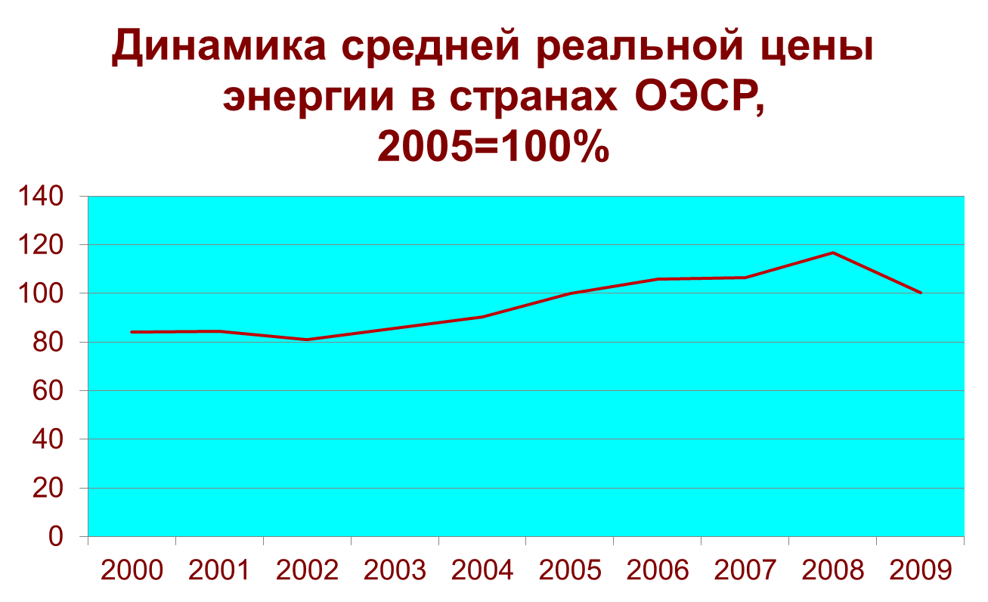
Источник: Международная Энергетическое Агентство

Slide 4
Source: Friedrich Schneider, «The Size of the Shadow Economies of 145 Countries all over the World: First Results over the Period 1999 to 2003, Institute for the Study of Labor (Forschungsinstitut zur Zukunft der Arbeit), IZA DP No, 1431, December 2004»

Slide 5
Литература: что мы знаем?
Факторы теневой экономики:
Бремя налогов и социальных выплат, неадекватное регулирование, недостатки институциональной системы (Shneider, 1994, 2000, 2003, Johnson, Kaufmann and Zoido-Lobaton, 1998a, 1998b; Tanzi, 1999; Giles et, al,, 2002; Dreher et, al,, 2005; Dreher and Schneider, 2006),
Исторические причины (Alexeev and Pyle, 2003): большие размеры теневой экономки в советских республиках (порядка 36% of GDP)
Недостаточное развитие сектора общественных благ (Johnson, Kaufmann, and Zoido-Lobatón, 1998a,b; Friedman, Johnson, Kaufmann, Zoido-Lobaton, 2000; Schneider and Klinglmair, 2004),
«Налоговая моральность» (Torgler and Schneider, 2007a, 2007b): склонность платить налоги выше, когда агенты доверяют государству – тем ниже размеры теневой экономики

Slide 6
Литература: что мы знаем?
Комплементарность коррупции и ТЭ (Friedman, Johnson, Kaufmann, Zoido-Labton, 2000; Cule and Fulton, 2005; Dreher and Schneider, 2006), но по разному в странах с высоким и странах с низким доходом:
Страны с высоким доходом: уход из-под контроля бюрократии снижает уровень коррупции, но большая коррупция означает большие размеры ТЭ
Страны с низким доходом: чиновники контролируют ТЭ и участвуют в дележе теневых доходов, поэтому большие размеры ТЭ означает большую коррупцию

Slide 7
Литература: что мы знаем?
ТЭ влияет на экономический рост (Schneider and Klinglmair, 2004)
В развитых странах размеры ТЭ положительно связаны с экономическим ростом: выгоды от ухода от неадекватных методов регулирования и усиления конкуренции,
В развивающихся странах размеры ТЭ отрицательно связаны с экономическим ростом: меньшие налоговые сборы означают уменьшение как качества регулирования, так и предложения общественных благ,
В бывших социалистических странах размеры ТЭ положительно связаны с экономическим ростом: развитие требует «покупки услуг» бюрократии,

Slide 8
Методы оценки размеров теневой экономики
Методы прямого счета основываются на опросах респондентов или выборочных микроэкономических обследованиях налоговых платежей и доходов;
Косвенные методы: анализ несоответствий между отдельными экономическими показателями;
Мультииндикативная мультифакторная модель: латентная переменная теневой экономики, В качестве одного из индикаторов используется энергопотребление

Slide 9
Мультииндикативная мультифакторная модель
X_{t-1}
Z_{1t}
Y_{1t}
Индекс роста размера теневой экономики в году t:
X_{t}
Z_{2t}
Y_{2t}
Z_{K-1,t}
Y_{K-1,t}
Z_{Kt}
Y_{Kt}

Slide 10
Доля ТЭ в ВВП
max
Доля налогов в ВВП

Slide 11
Теоретическая модель
Friedman, E,, Johnson, S,, Kaufmann, D, and Zoido-Lobaton, P,, ,, «Dodging the grabbing hand: The determinants of unofficial activity in 69 countries», Journal of Public Economics, 76/4, 2000,
Задача представительной фирмы:
max[(1-t-r)⋅(Y-Y₂)⋅R(T)+Y₂-(k⋅(Y₂)²/2)]
Y₂ – объем теневого дохода, t – налоговая ставка, r – норма издержек, вызванных неадекватным регулированием, k – индекс эффективности легального контроля, R(T) – отдача средств, инвестированных легально, T – общий налоговый доход, при этом dR/dT>0,
Мы предполагаем: R есть функция также средних издержек ACOST:
R= R(T, ACOST), так что ∂R/∂T>0 и ∂R/∂ ACOST <0,
Равновесный объем теневого дохода фирмы
Y₂=(1/k)⋅(1-(1-t-r)⋅ R(T, ACOST)), если Y₂<Y, и
Y₂=Y в противном случае

Slide 12
Второе объяснение: Препятствия снижению энергоемкости
Если цена энергии растет, то растет и размер ТЭ,
Но только временно: пока не осуществлены дополнительные мероприятия по энергосбережению
Вопрос: Что значит “временно”?
James L, Sweeney: “Долгосрочное приспособление производства к изменению цен осуществляется существенно дольше, чем за несколько лет или даже за десятилетие” – Sweeney, J,L, The Response of Energy Demand to Higher Prices: What Have We Learned?, AER, May, 1984
Согласно работе Beenstock and Dalziel (1986) краткосрочная и долгосрочная эластичность спроса на энергию по цене в Великобритании различались в 1,6 раза в целом по экономике, а по промышленности – более, чем в 2,6 times

Slide 13
Подход: анализ как перекрестных, так и панельных данных на большой выборке стран для периода 2003-2006 гг,
Оценка размеров ТЭ на основе метода спроса на деньги
Статистический анализ: являются ли показатели доли ТЭ в ВВП чувствительными к изменению относительной цены энергии?

Slide 14
Основные источники информации

Slide 15
Модель для оценки доли наличных денег в общей денежной массе
ln(С/M2)=γ₀+γ₁⋅ln(1+Tr)·RL+γ₂·Sr + γ₃·ln(R)+γ₄·ln(y)+u
С/M2 - доля наличных денег во всей денежной массе
Tr - средняя ставка налогов,
RL – индекс качества институтов: Верховенство Закона
Sr– доля субсидий и трансфертов в совокупном доходе,
R – ставка процента по депозитам;
y – душевой доход,
ln(1+ Tr)·RL – интерактивная переменная: совместное воздействие налоговой нагрузки и качества институтов

Slide 16
Оценка соотношения объема наличности С и денежной массы M2 (зависимая переменная Ln(C/M2)*
 | 2003 г, | 2004 г, | 2005 г, | 2006 г, | 2007 г, | 2008 г,
Наблюдения | 69 | 71 | 65 | 48 | 97 | 98
Константа | –1,69 (–7,44) | –1,84 (–10,61) | –1,82 (–9,18) | –1,48 (–5,65) | –1,55 (–10,05) | –1,63 (–10,57)
Интерактивный член: ln(1+Tr)∙RL | –1,34 (–2,35) | –1,60 (–2,64) | –1,73 ( –4,18) | –1,63 (–2,51) | –1,48 (–2,52) | –1,35 (–2,21)
Доля субсидий в ВВП | 4,43 (4,33) | 4,58 (5,07) | 3,68 (5,12) | 2,85 (2,90) | 3,14 (2,83) | 2,95 (2,65)
ln(Ставка процента) | –0,26 (–2,98) | –0,20 (–2,83) | –0,21 (–3,32) | –0,23 (–2,14) | –0,22 (–2,71) | –0,14 (–2,77)
Ln( ВВП на душу) | –0,40 (–4,94) | –0,40 (–4,62) | –0,30 (–4,91) | –0,40 (–3,40) | –0,33 (–5,29) | –0,32 (–4,76)
R-squared | 0,5711 | 0,6075 | 0,6285 | 0,6841 | 0,4162 | 0,3562
F-value | 24,14 | 32,12 | 42,12 | 26,53 | 35,73 | 21,19
Root mse | 0,5312 | 0,54567 | 0,53721 | 0,49331 | 0,655 | 0,6891
*Показатели в скобках – статистика Стьюдента

Slide 17
Настройка (калибрование) модели: интерпретация результатов
Основные предположения и особенности:
ТЭ обслуживается наличностью как в национальных валютах и так и в долларах США
Одинаковые доли ТЭ обслуживаются долларами
Средняя доля ТЭ в странах мира в базовый год (2003) берется из внешнего источника,
В основе расчетов динамики изменения ТЭ – динамика ТЭ в стране-образце (США), также взятая из внешнего источника
В качестве внешнего источника берутся данные, рассчитанные с использованием модели MIMIC: Schneider, F,, A, Buehn and E, Montenegro (2010) Shadow Economies all over the World: New Estimates for 162 Countries from 1999 to 2007 Electronic Publication, Name of file: SHADOW ECONOMIES_June8_2010_Finalversion,doc,

Slide 18
Средние размеры ТЭ по группам стран в % от ВВП
 | 2003 | 2004 | 2005 | 2006 | 2007 | 2008
Выборка в целом | 40,5 | 42,3 | 41,6 | 39,5 | 43,1 | 42,2
ОЭСР, 22 страны | 14,0 | 13,4 | 14,2 | 12,7 | 14,7 | 16,1
Восточная Европа и Балтия, 13 стран | 30,7 | 29,5 | 28,3 | 25,1 | 27,3 | 27,4
СНГ, 7 стран | 56,2 | 54,3 | 53,8 | 48,5 | 47,2 | 43,5
Россия | 47,2 | 43,3 | 44,2 | 39,1 | 40,8 | 40,5
Источник: оценка автора на основе метода спроса на деньги

Slide 19
Оценка размера теневой экономики в странах мира с использованием переменной реальной цены энергии на основе метода IVLS* (Зависимая переменная ln(Доля теневой экономики в ВВП), оценка ковариационной матрицы по методу Уайта)
*p_{E} - цена энергии, P - средняя уровень цен в экономике; таким образом, P/ p_{E} - величина обратная к реальной цене энергии,
** Переменная качества регулирования RQ инструментирована с использованием переменной детской смертности

Slide 20
Сравнение оценок размеров ТЭ двумя методами для 2004 г,

Slide 21
Показатели доли теневой экономики в ВВП: сводная статистика
 | Число наблюдений | Среднее значение | Откло-нение | Мини-мум | Макси-мум
sm03 | 105 | 0,35 | 0,17 | 0,09 | 0,73
ss03 | 161 | 0,33 | 0,13 | 0,09 | 0,68
sm04 | 108 | 0,35 | 0,17 | 0,08 | 0,74
ss04 | 161 | 0,33 | 0,13 | 0,09 | 0,67
sm05 | 103 | 0,34 | 0,16 | 0,08 | 0,70
ss05 | 161 | 0,33 | 0,13 | 0,09 | 0,65
sm06 | 85 | 0,35 | 0,14 | 0,09 | 0,63
ss06 | 161 | 0,32 | 0,12 | 0,08 | 0,64
sm07 | 119 | 0,35 | 0,13 | 0,08 | 0,69
ss07 | 142 | 0,32 | 0,12 | 0,08 | 0,64
sm08 | 120 | 0,35 | 0,12 | 0,09 | 0,65
Источники: Sm – авторские оценки, ss – оценки (Shneider et al, 2010)

Slide 22
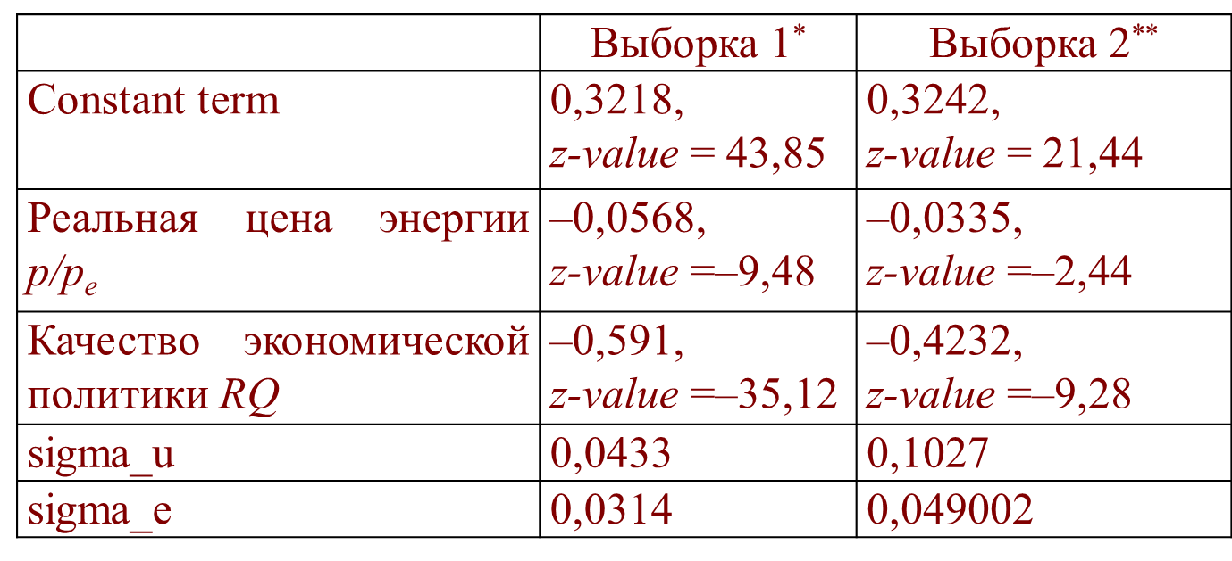
Оценка доли теневой экономики в ВВП в странах мира с использованием цены энергии (Панельные модели для периода 2003-2008, модель со случайными эффектами)
* Собственные оценки авторов на основе метода спроса на деньги, 233 наблюдений, 67 групп,
** Оценки на основе модели MIMIC (Schneider et, al,, 2010), 239 наблюдений, 68 групп,

Slide 23
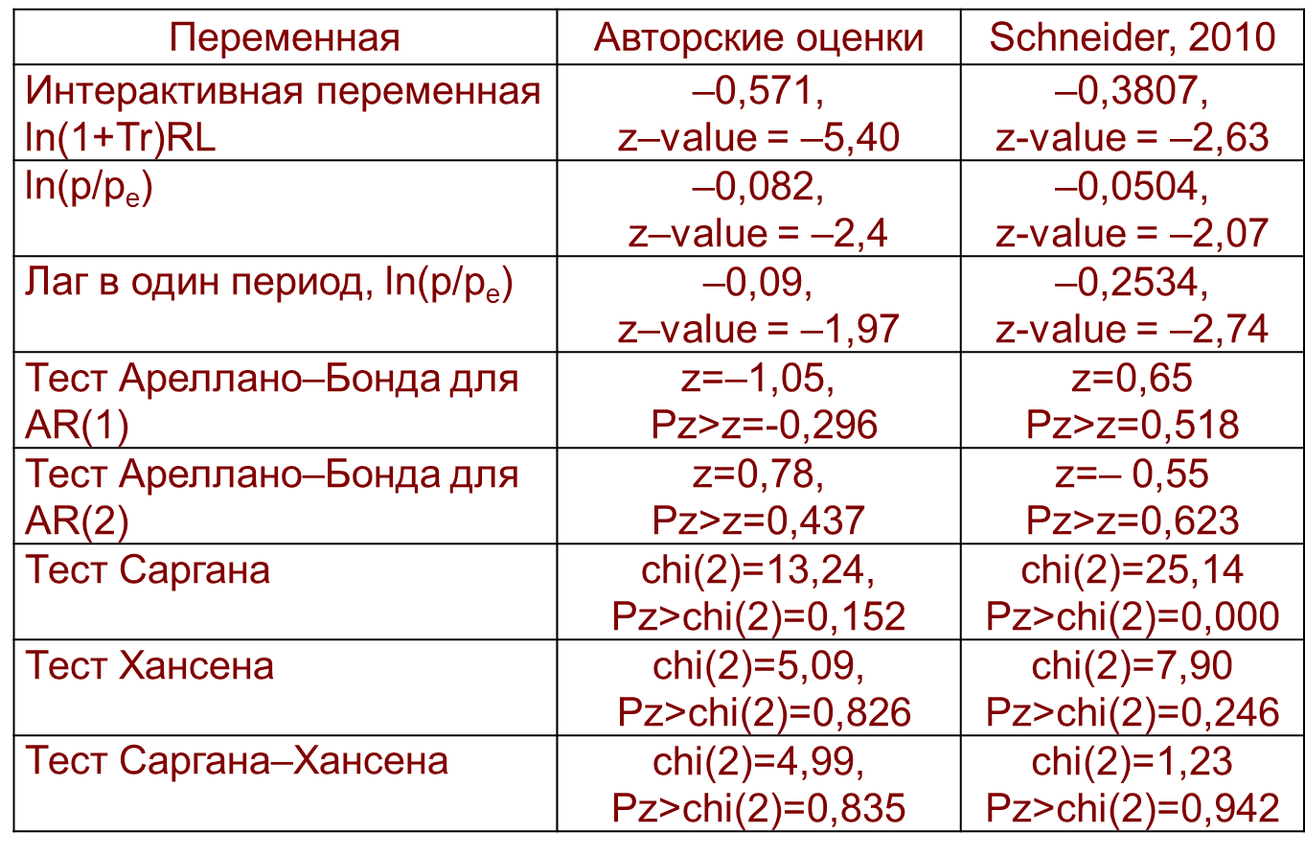
Оценка доли теневой экономики в ВВП в странах мира по динамическому методу Ареллано-Бонда-2 (2003-2008 гг)

Slide 24
Выводы: Что делать?
Размеры ТЭ тем выше, чем хуже приспособление реальной экономики к изменениям цен
Это значит, что меры направленные на улучшение работы рынков полезны для снижения размеров ТЭ
Усиление стимулов к энергосбережению может быть фактором, препятствующим увеличению размеров ТЭ

Slide 25
Спасибо за внимание
Контактная информация:
nsus@academ,org
nsus@ieie,nsc,ru
(8-383)-330-85-16

Slide 26
Индексы качества экономических институтов (Мировой Банк)
VA - (Voice and Accountability -Участие общественности и подотчетность) - мера возможности для населения участвовать в выборах своего правительства,
PS - (Political Instability and Violence - Политическая нестабильность и насилие) - мера возможности дестабилизации функционирования или неконституционного устранения существующего правительства,
GE - (Government Effectiveness - Эффективность управления) - качество управленческого аппарата, способность правительства достигать поставленных целей,
RQ - (Regulatory Quality – Качество регулирования) - мера не использования нерыночного вмешательства в экономику со стороны правительства,
RL - (Rule of Law - Верховенство закона)- учитывает уверенность экономических агентов в то, что имеющиеся правила в экономике будут соблюдаться, а контракты - поддерживаться,
CC (Control of Corruption - Борьба с коррупцией) - мера оценки агентами коррумпированности данной экономики,

